Slide 1
독도영토학
- 왜 독도가 한국의 영토인가?
언어치료학과 21838535 김혜교

Slide 2
목차
001
한국 정부의 입장
002
독도가 한국 영토인 역사적 근거
003
일본의 주장과 그 이유+반박
004
정리와 의견

Slide 3
Part1,
한국 정부의 입장

Slide 4
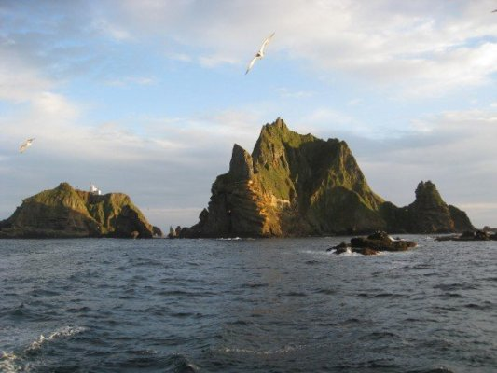
Part 1
독도
대한민국 정부 소유의 국유지로서 천연기념물 제336호로 지정되어 있는 섬
소재지 : 경상북도 울릉군 울릉읍 독도리 1~96
면적 : 18만 7,554㎡
경위도
-동도(동경 131°52′10.4″,북위 37°14′26.8″),
-서도(동경 131°51′54.6″,북위 37°14′30.6″)

Slide 5
Part 1
독도에 대한 한국 정부의 입장
1
역사적, 지리적, 국제법적으로 명백한 우리 고유의 영토, 독도.
독도에 대한 영유권 분쟁은 존재하지 않으며,
독도는 외교 교섭이나 사법적 해결의 대상이 아님.
2
3
정부는 독도에 대한 확고한 영토 주권을 행사함.
정부는 독도에 대한 어떠한 도발에도 단호하고 엄중히 대응하여,
앞으로도 지속적으로 독도에 대한 우리의 주권을 수호할 것.
4

Slide 6
Part 2,
독도가 한국 영토인
역사적 근거

Slide 7
Part 2
독도가 한국 영토인 역사적 근거
우산국 복속 (512년)
신라 이찬 이사부의 우산국 정벌,
신라의 우산국 복속
세종실록 지리지 (1454년)
“우산(독도), 무릉(울릉도) 두 섬은 서로 멀리 떨어져 있지 않아 날씨가 맑으면 바라볼 수 있다.”
※울릉도에서 날씨가 맑은 날 육안으로 보이는 섬은 독도가 유일
동국문헌비고 (1170년)
“울릉과 우산(독도)은
모두 우산국의 땅”

Slide 8
Part 2
독도가 한국 영토인 역사적 근거
다케시마 도해 면허 (1618년 혹은 1625년)
일본 막부가 돗토리번의 오야, 무라카와 양가에 다케시마 도해 면허
울릉도 수토제도 시행 결정(1694)
※일본 선원에게 납치당한 안용복, 박어둔
안용복 일본 납치 (1693년)
이 사건을 통해 조선과 일본 간의 울릉도 영유권에 대한 분쟁 발생

Slide 9
Part 2
독도가 한국 영토인 역사적 근거
일본 돗토리번 답변 (1695년)
막부는 울릉도와 독도가 일본 영토가 아님을 공식적으로 확인, 인정
안용복 일본 도해 (1696.5)
「원록9병자년조선주착안일권지각서」
“울릉도와 독도는 조선 영토”
※오키섬 관리의 진술
다케시마(울릉도) 도해금지령 (1696.1)
→조선과의 외교문서를 통해 울릉도가 조선 영토임을 공식 확인(1699)

Slide 10
Part 2
독도가 한국 영토인 역사적 근거
동국문헌비고 여지고 (1770)
“「여지지」에 이르길,
울릉과 우산은 모두 우산국의 땅”
「태정관지령」(1877.3)
“다케시마(울릉도) 외 일도(독도)의 건에
대해, 본방(일본)과는 관계가 없음을 명심”
일 외무성「조선국교제시말내탐서」(1870년)
“다케시마(울릉도), 마쓰시마(독도)가 조선 부속이 된 사정”
->당시 일 외무성이 두 섬을 조선 영토로 인식함

Slide 11
Part 2
독도가 한국 영토인 역사적 근거
칙령 제41호 (1900년)
울도군의 관할 구역-울릉전도, 죽도, 석도
->독도는 울도군의 관할
울도군수 심흥택 보고서 (1906.3)
“본군 소속 독도”
시마네현고시 제40호 (1905년)
일본의 우리나라 국권에 대한 단계적 침탈 과정의 일환
->일본의 불법행위이며, 국제법적 효력이 없음.

